Slide 1
Chào mừng các cô đến với lớp lá 2
Hoạt động: Làm quen với văn học
Thơ: Cô giáo của em
GV: Nguyễn Thị Tuyết Nhung
Trường: Mầm Non Hoa Hồng

Slide 2
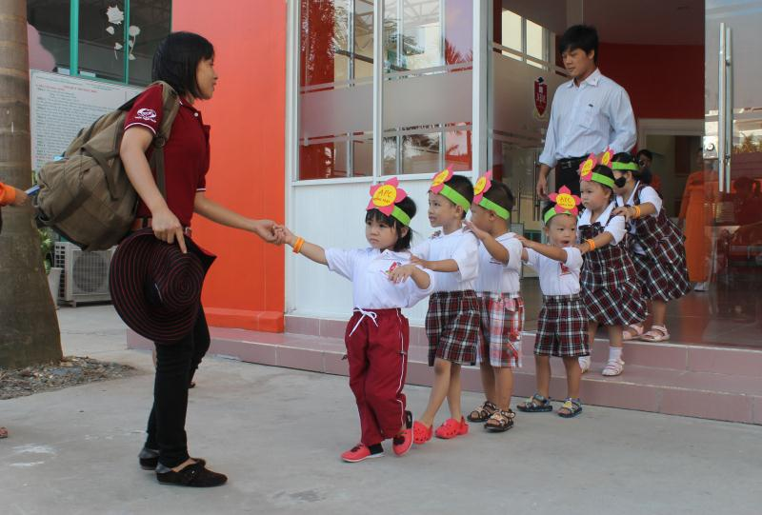
Cô dạy em xếp hàng
Bạn sau nhường bạn trước
Cùng nhau đi đều bước
Ngay ngắn và nghiêm trang.

Slide 3
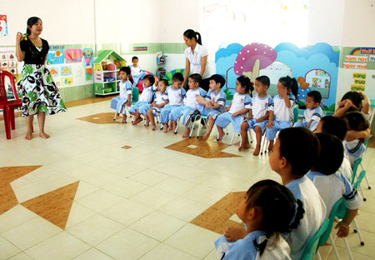
Chúng em ngồi thẳng hàng
Học chữ qua hình vẽ

Slide 4
Chữ o hình tròn nhé
Chữ ô giống cái ô
o
ô

Slide 5
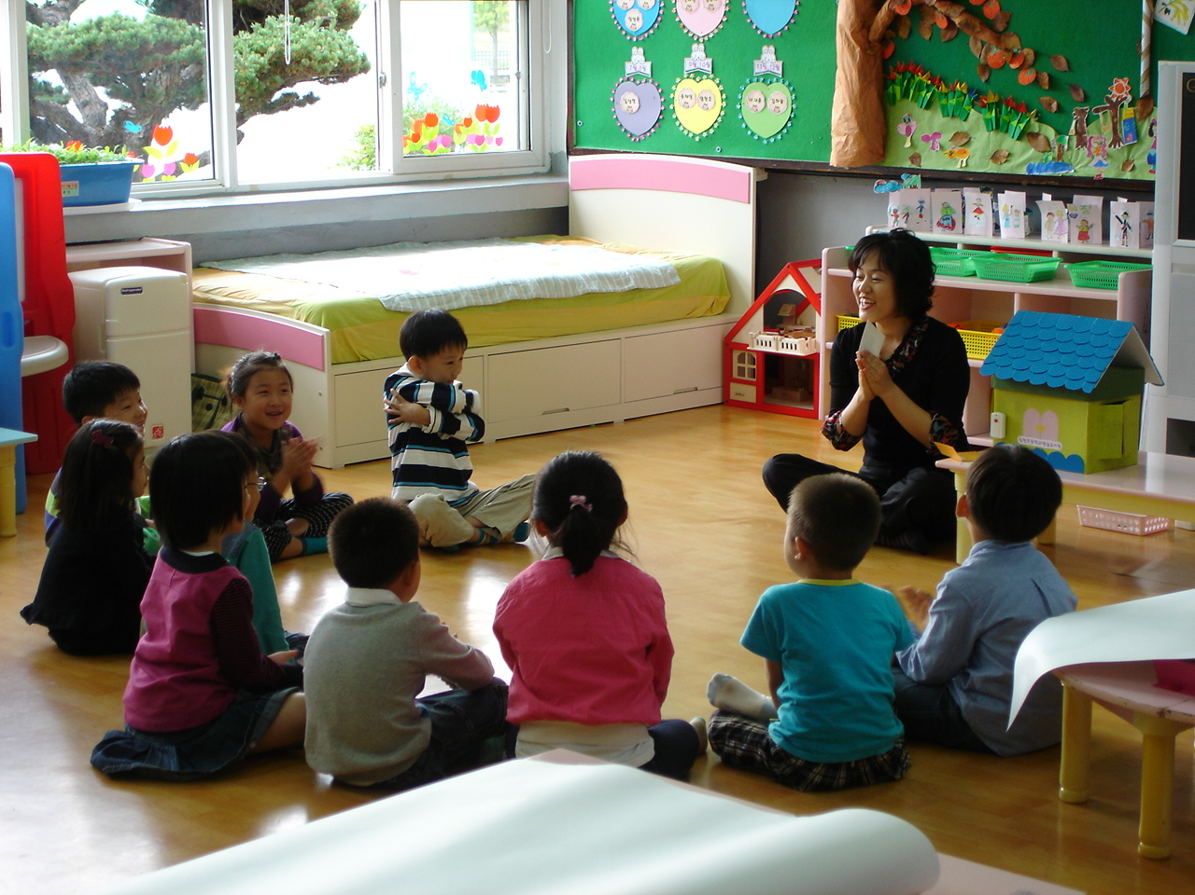
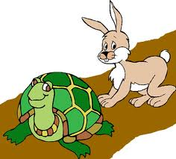
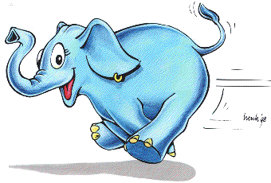
Rồi cô kể chuyện thỏ
Chuyện bác Gấu, chuyện Voi
Chuyện nhổ cây cải củ
Cho cả lớp cùng chơi

Slide 6
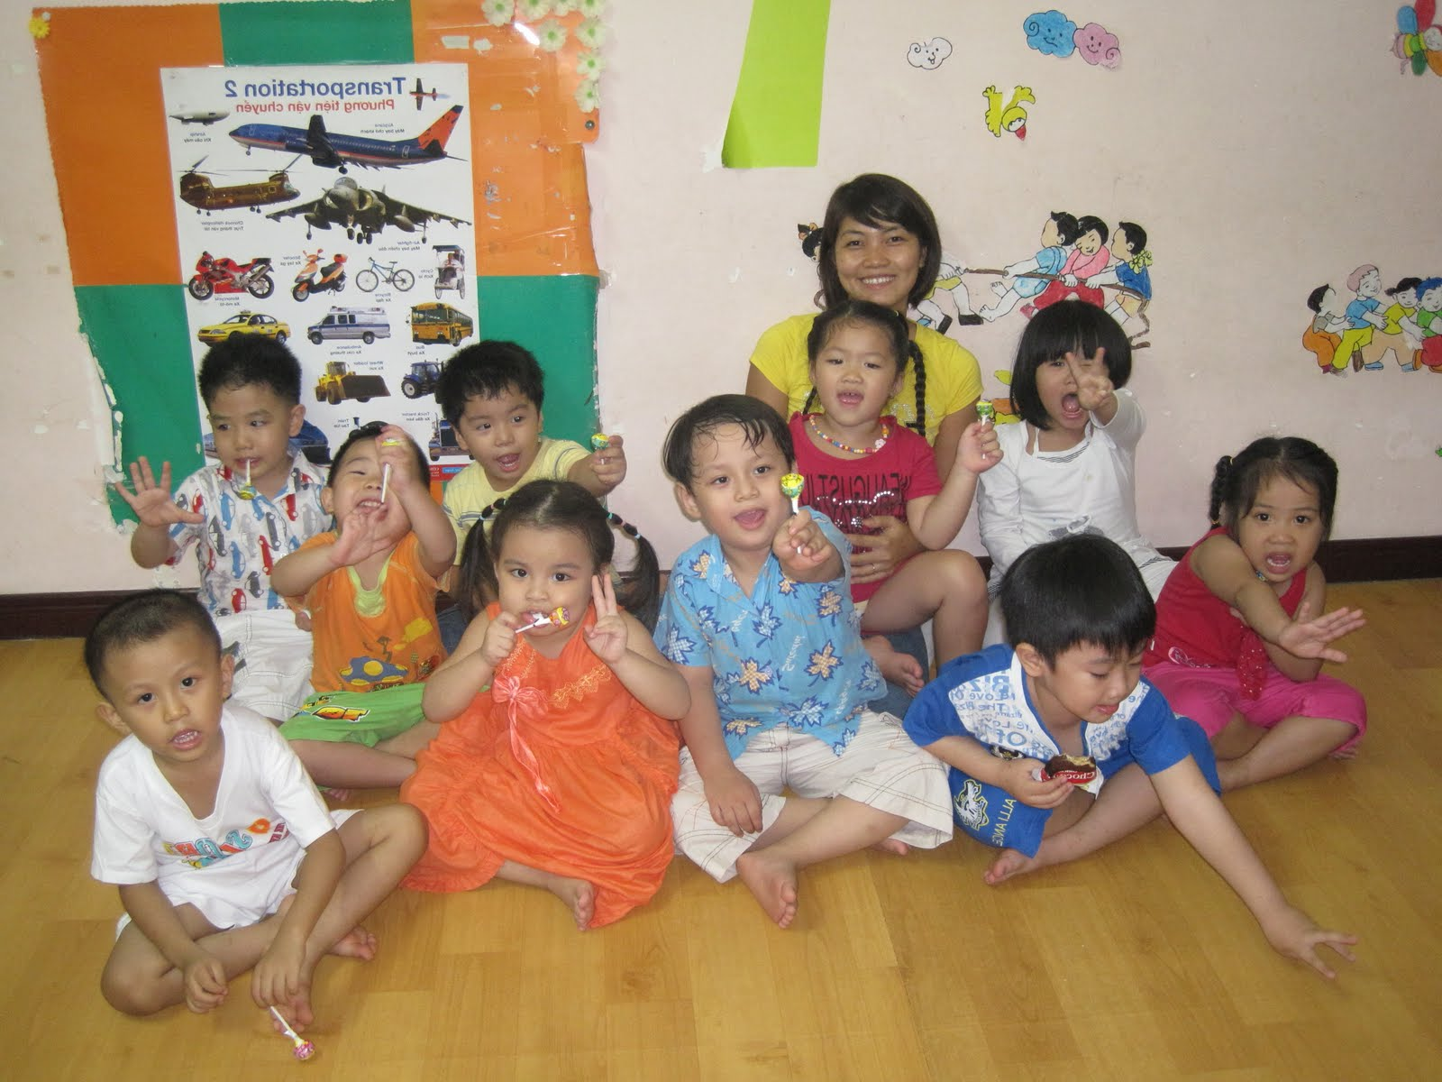
Em yêu cô giáo thế
Như mẹ hiền của em

Slide 7
Thì thầm em gọi nhỏ
Cô giáo hiền của em

Slide 8
Đàm thoại
nội dung bài thơ

Slide 9
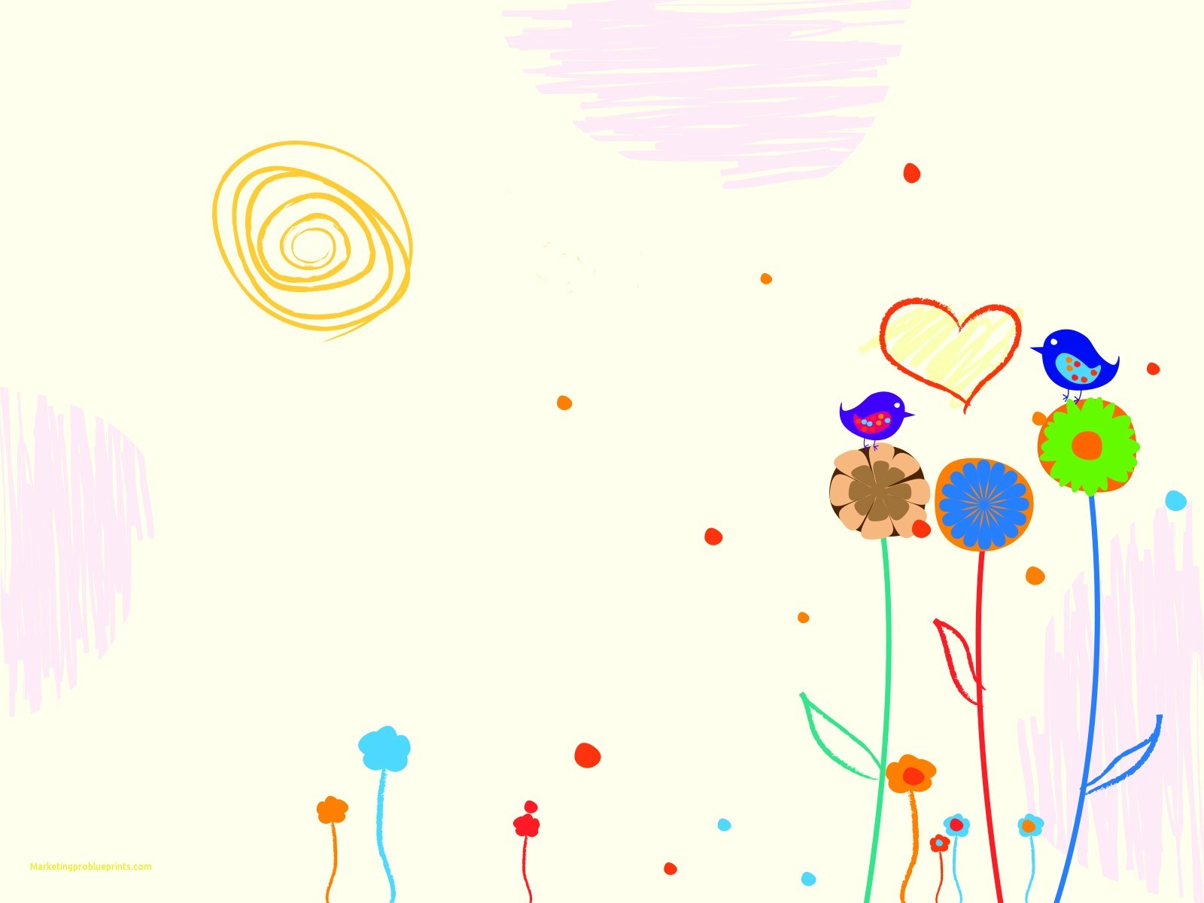
Ở trường cô dạy bạn nhỏ về điều gì?

Slide 10
Cô dạy em xếp hàng
Bạn sau nhường bạn trước
Cùng nhau đi đều bước
Ngay ngắn và nghiêm trang

Slide 11
- Các bạn ngồi thẳng hàng để làm gì?

Slide 12
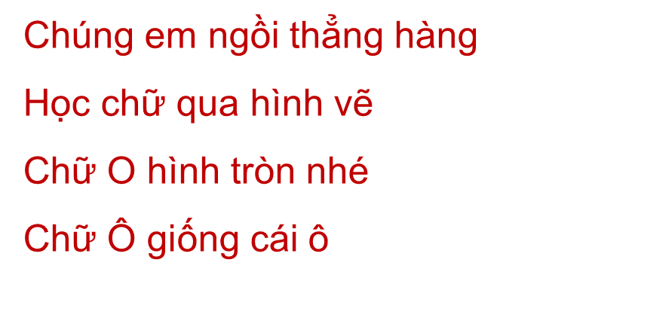

Slide 13
Cô đã kể những chuyện gì cho các bạn nhỏ nghe ?

Slide 14
Rồi cô kể chuyện thỏ
Chuyện bác Gấu, chuyện Voi
Chuyện nhổ cây cải củ
Cho cả lớp cùng chơi

Slide 15
Tình cảm bạn nhỏ với cô giáo như thế nào?

Slide 16
Em yêu cô giáo thế
Như mẹ hiền của em
Thì Thầm em gọi nhỏ
“ Cô giáo hiền của em”

